Slide 1
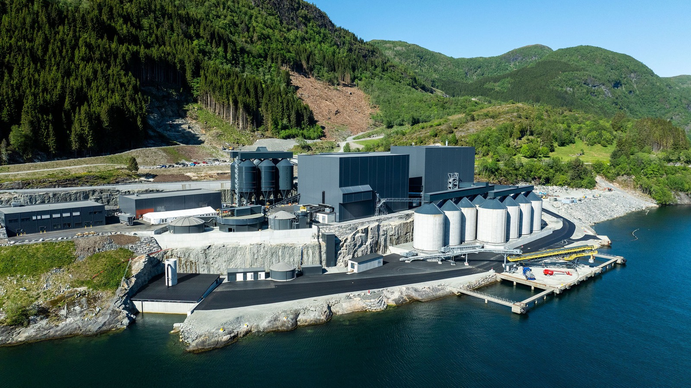
ENGEBØ HORIZON
OPUS ONE
OPERATION
Én operasjonsflate for ramp-up, vedlikehold og agentbasert verdiskaping
Pitch-oppsett | v0.1
Fra applikasjons-vertikaler til flyt, agenter og prediktiv drift.

Slide 2
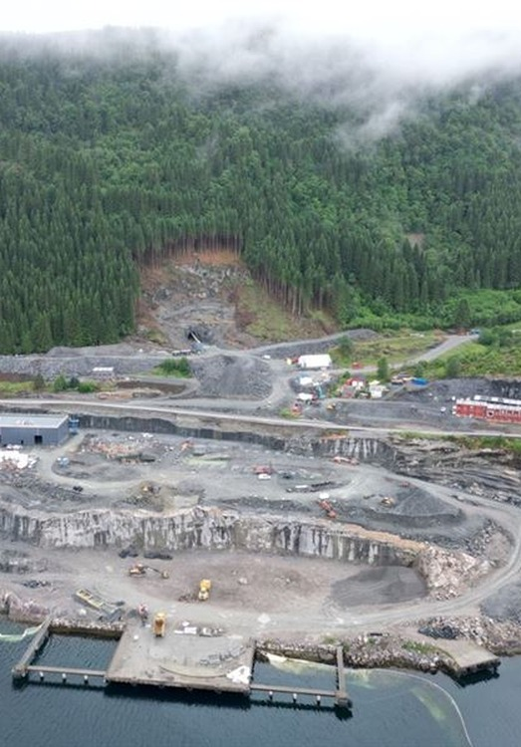
SITUASJON
Hvorfor nå: ramp-up krever ett operativt nervesystem
Engebø har publiserte tegn til framgang, men verdien ligger i å stabilisere, lære og skalere raskere — uten å øke kompleksiteten.
91 %
60 %
39 år
av designkapasitet i mars 2026 — etter 13 % økning i operasjonell oppetid i Q1
operasjonstid milling i Q1 2026, opp fra 53 % i Q4 2025
estimert mine life gir grunnlag for industriell læring og kontinuerlig forbedring
Dagens nøkkelbilde
• Første produksjonsår er preget av opptrapping, flaskehalser og økt fokus på stabilitet.
• Improvement plan har allerede gitt bedre oppetid/throughput; neste fase handler om mineral recovery og designytelse.
• Dette er riktig tidspunkt for å gjøre data, arbeidsprosesser og beslutninger agent-klare.
Mål: designkapasitet ved årsslutt 2026
Engebø Horizon | OPUS ONE OPERATION
Kilder: Nordic Mining Q1 2026 Production Update / Q1 2026 report; Annual Report 2025; Engebø project materials.

Slide 3
DAGENS PROSESSER
Dagens prosessbilde: mange vertikaler, mye manuell brobygging
Når data og ansvar ligger i system-siloer, må mennesker fungere som integrasjonsmotor. Da blir agent og automasjon vanskelig.
SCADA /
Historian
CMMS
ERP /
Innkjøp
LIMS /
Lab
Doku-
menter
Leverandør
Excel /
E-post
tags, alarmer, trends
arbeidsordre, feil, backlog
lager, ordre, faktura
prøver, kvalitet, recovery
manualer, tegninger, prosedyrer
service, rapporter, garanti
skiftlogg, avvik, handover
Konsekvens: kopiere data, tolke alarmer, lete i dokumenter, ringe leverandør, re-taste i CMMS/ERP — og bygge hver rapport på nytt.
Engebø Horizon | OPUS ONE OPERATION
Illustrativt prosessbilde for discovery. Skal valideres mot faktisk systemlandskap og arbeidsflyt ved Engebø.

Slide 4
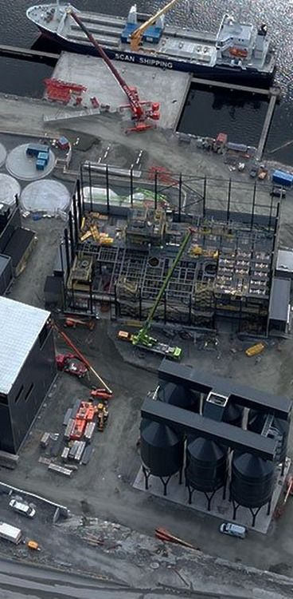
MÅLBILDE
OPUS ONE: ett lag over drift, vedlikehold og forretning
Prosjektet bryter ned applikasjons-vertikalene ved å etablere et felles operasjonslag — uten å bytte ut alt som allerede virker.
Operasjonsskift
Vedlikehold
Prosess / lab
Ledelse
brief, handover, avvik
triage, work-pack, parts
recovery, tuning, simulering
KPI, risiko, beslutninger
OPUS ONE OPERASJONSLAG
Semantic asset- og prosessmodell • hendelsesstrøm • datakontrakter • agent-orchestrering • styring og audit
Mennesket godkjenner. Agenten finner, sammenstiller, foreslår og dokumenterer.
SCADA/Historian
CMMS
ERP/lager
LIMS/lab
DMS/docs
Leverandør
Skiftlogg
Engebø Horizon | OPUS ONE OPERATION
Bygger på agentic AI-prinsipp: agenter må integreres dypt i arbeidsprosesser og enterprise-systemer, ikke bare ligge som chat ved siden av.

Slide 5
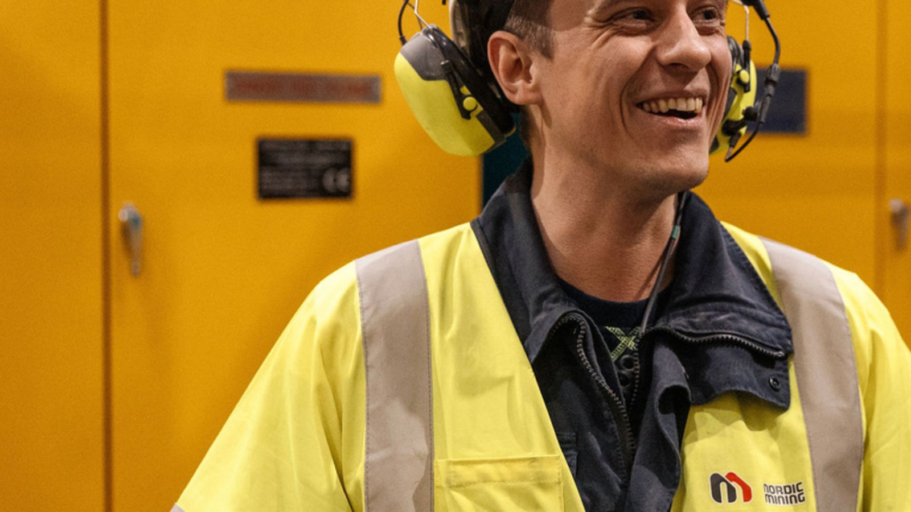
AGENTBASERT DRIFT
Agentene gir tiden tilbake på gulvet
Første gevinst er ikke «autonom fabrikk». Det er mindre friksjon i hver skiftlogg, hver feil, hver arbeidsordre og hver serviceavklaring.
SIMULERT PILOTGEVINST
6 900
timer/år tilbake
Regnestykke: 50 roller × 3 timer/uke × 46 uker. Dette er konservativt mot publiserte feltservice-benchmarks på 7+ timer/uke i lavverdi/admin.
1
2
3
4
5
6
Skiftbrief
fra siste hendelser
Feiltriage
og forslag
Doku-
mentfunn
Work-pack
+ deler
Service-
rapport
Læringslogg
til modeller
Engebø Horizon | OPUS ONE OPERATION
Kilder/benchmarks: Salesforce field service survey; BCG Field Service AI; McKinsey field service AI. Pilotregnestykke er en antakelse som skal kalibreres lokalt.

Slide 6
PRODUKSJONSSIMULERING
Tallfesting: små prosentløft på designkapasitet blir store tonn
OPUS ONE kobler simulering, flaskehalser og arbeidsordre slik at throughput- og recovery-tiltak kan prioriteres etter produksjonseffekt.
Publisert ramp-up-retning
Sensitivitet ved steady state
Operasjonell stabilitet er forutsetningen for å få recovery og volum opp.
Publisert designreferanse: ~35 kt rutil/år, opptil 200 kt granat/år etter ramp-up.
91 %
+2 %
+5 %
+8 %
Ekstra rutil
+700 t/år
+1 750 t/år
+2 800 t/år
60 %
53 %
Ekstra granat
+4 000 t/år
+10 000 t/år
+16 000 t/år
Ekstra ore feed
+30 kt/år
+75 kt/år
+120 kt/år
Q4 2025
op. tid milling
Q1 2026
op. tid milling
Mars 2026
throughput/design
Bruk: simulere flaskehalsendringer, vedlikeholdsstopp, WHIMS/dry-plant-tiltak og recovery-effekt før de går inn i plan.
Illustrativ modell — må kalibreres med massebalanse, recovery og salgspris
Engebø Horizon | OPUS ONE OPERATION
Kilder: Nordic Mining Q1 2026 Production Update; Engebø opening presentation; Hatch Engebø project page. Beregninger: lineær sensitivitet.

Slide 7
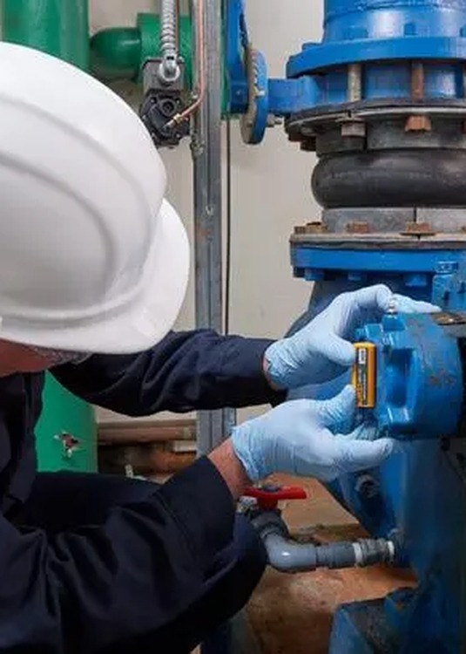
VEDLIKEHOLD
Fra bedre rutiner til prediktivt vedlikehold
Prediktivt vedlikehold krever først struktur: riktig tag, riktig feilårsak, riktig reservedel, riktig inspeksjonsdata og riktig servicehistorikk.
1
Stabilisere rutinene
PM-plan, inspeksjonsrunder, cause codes, standard job plans
2
Datakvalitet i arbeid
Work orders berikes automatisk med tag, alarmtrend, dokumentasjon og deler
3
Tilstandsbasert drift
Vibrasjon, temperatur, prosessavvik og historikk kobles til assets
4
Prediktivt + serviceoptimalisering
Risiko, anbefalt tiltak, deler og leverandørstøtte foreslås før stopp
Benchmarks for prediktivt vedlikehold: 30–50 % mindre maskinnedetid • 18–31 % lavere vedlikeholdskost • 20–40 % lengre levetid
Fra rutine til modell: agenten skal ikke erstatte fagfolk — den skal sikre at fagfolk får hele konteksten før jobben starter.
Engebø Horizon | OPUS ONE OPERATION
Kilder: McKinsey predictive maintenance; IBM predictive maintenance; McKinsey Rewiring maintenance with gen AI.

Slide 8
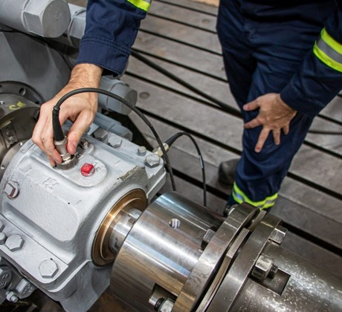
KOSTNADSLOGIKK
Lavere servicekostnader: mer planlagt arbeid, færre akutte leverandørbesøk
Servicekostnadene faller når teamet vet hva som feiler, hvilke deler som trengs og hvilken dokumentasjon som gjelder — før leverandøren bestilles.
1
Færre hasteoppdrag
bedre triage + prioritering
Målbilde
12 mnd
2
Høyere first-time-fix
10–20 %
riktig del og prosedyre før jobb
3
Mindre overtid
lavere ekstern servicekost / akuttinnkjøp for pilot-assets
automatisk plan og bedre kapasitet
4
Raskere læring
service-rapport blir structured data
Agent-assistert service
1) feilhistorikk 2) reservedel 3) manual 4) remote assist 5) standard rapport
Hvordan realisere: start med topp 20 kritiske assets og standardiser service-workflowen før predictive modellering skaleres.
Engebø Horizon | OPUS ONE OPERATION
Kilder/benchmarks: BCG Field Service AI; McKinsey field service AI; IBM/McKinsey predictive maintenance. Lokalt mål skal valideres mot faktiske servicekostnader.

Slide 9

NESTE STEG
Simulering i workflowen: test tiltak før de påvirker plant
Digital twin / prosessmodell blir mest verdifull når den er koblet til beslutninger, arbeidsordre og operasjonell godkjenning.
1
Sanntidsdata
2
Flaskehals / avvik
3
Simuler scenario
6
Utfør + lær
5
Human approval
4
Anbefal tiltak
Benchmark: ABB/Boliden digital twin + APC viste 1–3 % throughput-løft i grinding-simulering; BHP beskriver digital twin som testmiljø for scenarier før real-world endringer.
Engebø Horizon | OPUS ONE OPERATION
Kilder: ABB/Boliden case study at Aitik; BHP digital twin and AI in mining; McKinsey agentic AI.

Slide 10
GJENNOMFØRING
Roadmap: 90 dager til pilot, 12 måneder til skalerbar OPUS ONE
Ikke et stort IT-program først. Start med data- og workflow-ryggmargen, to agenter og tre målbare KPI-er.
0–6 uker
6–12 uker
3–6 mnd
6–12 mnd
12 mnd+
Discovery + datakart
OPUS ONE spine
2 pilotagenter
Prediktiv grunnmur
Skalering
Tag/asset-hierarki, systemlandskap, prosess- og vedlikeholdsflyt, KPI-baseline
Datakontrakter, semantic model, kildekoblinger, governance og agent-sandbox
Skiftbrief-agent + vedlikeholds-work-pack-agent på kritiske assets
Tilstandssignaler, failure modes, service learning loop og simulering i plan
Flere workflow-agenter, rollestyring, målstyrt autonomi med human-in-the-loop
Styringsprinsipp: hver fase må levere en operasjonell KPI-forbedring, ikke bare en teknisk milepæl.
Engebø Horizon | OPUS ONE OPERATION
Leveranseforslag basert på OPUS ONE målbilde og anerkjente agentic AI implementeringsprinsipper.

Slide 11
PILOTVALG
Pilotkandidater: hvor OPUS ONE kan gi rask effekt ved Engebø
Velg to piloter som treffer både produksjon, vedlikehold og menneskelig tid. Start på kritiske assets og prosessområder, ikke hele fabrikken.
Pilot
Hva agenten gjør
KPI-effekt
Skiftbrief-agent
Samler siste alarmer, stopp, prøver, arbeidsordre og åpne aksjoner
Handover-tid, feil fokus, gjentatte avvik
Vedlikeholds-work-pack-agent
Arbeidsordre + manual + tegning + deler + risikovurdering i én pakke
Wrench time, first-time-fix, akuttstopp
Slurry/pumpe reliability-agent
Trend + feilmodus + servicehistorikk for pumper og rørsystem
Planlagte stopp, mindre skade, færre callouts
Dry plant / WHIMS tuning-agent
Kobler prosessdata, lab/recovery og justeringslogg til scenarioforslag
Throughput, recovery, stabil kvalitet
Reservedelsagent
Min/max, kritikalitet, ledetid og forbruk knyttes til assets og backlog
Lavere ekspedittkjøp og mindre ventetid
Ledelses-KPI-agent
Daglig produksjons-, vedlikeholds- og risiko-narrativ med datakilde-sporbarhet
Raskere beslutninger og bedre prioritering
Anbefaling: start med skiftbrief + vedlikeholds-work-pack i samme assetområde
Engebø Horizon | OPUS ONE OPERATION
Pilotlisten er avledet fra publiserte ramp-up fokusområder: oppetid/stabilitet, dry plant, WHIMS, equipment reliability og recovery.

Slide 12
NESTE STEG
Beslutningen nå: etabler OPUS ONE som 90-dagers pilot
Start smalt nok til å levere rask effekt — men bygg riktig ryggmarg slik at agenter, simulering og prediktivt vedlikehold kan skaleres.
1
Velg 2 pilot-workflows
Skiftbrief + vedlikeholds-work-pack på kritisk assetområde
2
Sett 3 KPI-baselines
timer spart, operasjonstid/throughput, service-/akuttkost
3
Utpek eiere
drift, vedlikehold, IT/data, prosess/metallurgi og finans
OPUS ONE-prinsippet
Ingen ny silo. Ett operasjonelt lag som gjør eksisterende systemer agent-klare.
Engebø Horizon | OPUS ONE OPERATION
Forslag til beslutningsslide for pitch. Regulatoriske/kommersielle forutsetninger håndteres som separat risikospor.

Slide 13
APPENDIX
Kilder og forutsetninger bak tallfestingen
Tallene i pitch-oppsettet er benchmarks og sensitivitetssimuleringer. De skal kalibreres mot faktisk massebalanse, recovery, kostnadsbase, systemlandskap og vedlikeholdsdata.
Engebø-spesifikke kilder
Benchmarks / publikasjoner
1
Nordic Mining: Engebø Rutile and Garnet — prosjektstatus, ressurs, produkter, offtakes.
1
McKinsey predictive maintenance — 30–50 % mindre maskinnedetid, 20–40 % lengre levetid.
2
Engebø Rutile and Garnet Annual Report 2025 — ramp-up, produksjon 2025, flaskehalser, reliability.
2
IBM predictive maintenance — 18–31 % lavere vedlikeholdskost som benchmark.
3
Nordic Mining Q1 2026 Production Update — 13 % oppetidsøkning, 91 % design throughput i mars, Q1-volumer.
3
BCG Field Service AI — 10–15 % produktivitet og 10 % effectiveness i feltservice.
4
Nordic Mining Q1 2026 operational update — fokus skifter til mineral recovery, plant stability og cost control.
4
Salesforce field service survey — teknikere oppgir 7+ timer/uke i lavverdi/admin som referansepunkt.
5
Opening of Engebø Rutile and Garnet mine — ~35 kt rutil/år og opptil 200 kt granat/år etter ramp-up.
5
ABB/Boliden digital twin + APC at Aitik — 1–3 % throughput-forbedring i grinding case.
6
Hatch Engebø project page — 1,5 Mt ore/år, 40-års mine life og prosjekthøydepunkter.
6
McKinsey/Gartner agentic AI — agenter må integreres i arbeidsprosesser og systemarkitektur; 40 % av enterprise apper med task-agents innen 2026 som markedssignal.
Viktig forutsetning: juni 2026-regulatoriske avklaringer og midlertidig utslippstillatelse er ikke modellert i gevinstcaset. OPUS ONE adresserer operasjonell flyt, sporbarhet og beslutningskvalitet — ikke selve regulatoriske risikosporet.
Engebø Horizon | OPUS ONE OPERATION
Alle økonomiske tall er foreløpige og bør valideres med Engebø interne data før business case låses.

